Slide 1
Welcome
Add description
Name

Slide 2
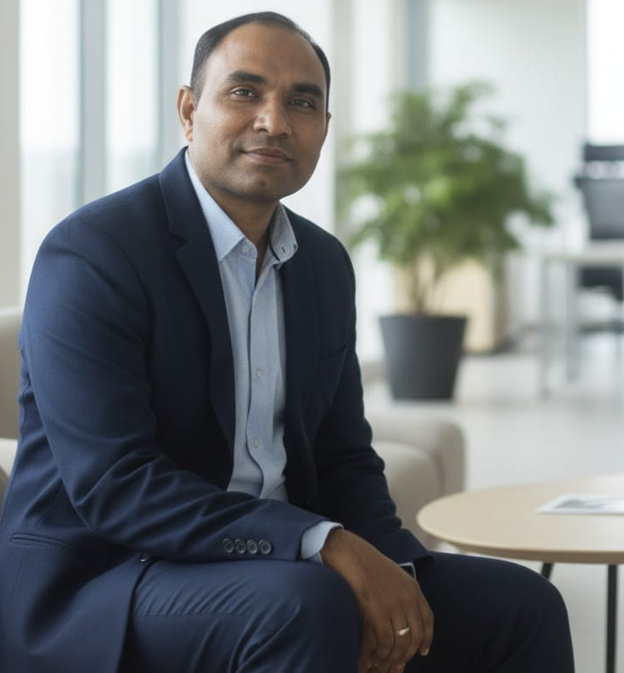
শিক্ষক পরিচিতি
সুবাস চন্দ্র দাস
প্রধান শিক্ষক
তেলিকোনা সরকারি প্রাথমিক বিদ্যলয়
বিশ্বনাথ,সিলেট

Slide 3
পাঠ পরিচিতি
Class Five
Language Focus
(Wh question)

Slide 4
单击此处编辑母版标题样式
WH QUESTION

Slide 5
What=কী

Slide 6

Who=কে

Slide 7

When=কখন

Slide 8
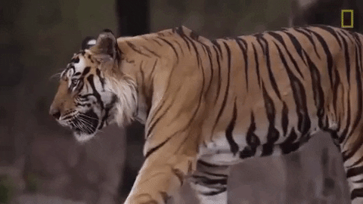
Where=কোথায়

Slide 9
How=কত/কেমন/কিভাবে

Slide 10
Why=কেন

Slide 11

Which=কোনটি

Slide 12
What
Who
When
Where
How
Why
Which
公司名占位符
日期时间占位符

Slide 13

Thanks
Subas Das

